Slide 1


R3.05
Programmation système
Amel Sghaier, Arnaud Clérentin - IUT d’Amiens, département Informatique
2022-2023

Slide 2
1. Objectif
Introduire la programmation concurrente/parallèle
  → Résoudre un problème par l'intermédiaire de plusieurs processus
  Pour exploiter les capacités multi­processeurs ou multi-coeurs des ordinateurs

Slide 3
Exemple
On souhaite calculer :
Méthode « classique » en langage C :
int som = 0;
for(i = 1; i ≤ 1000; i++)
som = som + (i * i);

Slide 4
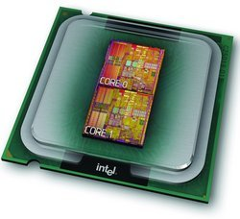
Exemple (suite)
Si l’ordinateur est bi-processeur ou bi-coeur, il serait chouette répartir le calcul sur les 2 processeurs ou les 2 cœurs
→ Gestion parallèle de deux processus
En théorie, temps de calcul divisé par deux !
→ Mais synchronisation nécessaire pour obtenir le résultat final

Slide 5
Exemple (fin)
Comment résoudre ce problème de synchro-nisation ?
  Boucle TantQue ?
NON ! L'algorithmique classique est insuffisante
Solution : appeler le système d'exploitation à la rescousse !

Slide 6
2. Le cadre de travail
Unix !
Le système d'exploitation :
  Mais cela aurait pu être Microsoft Windows
    Because POSIX !
Le langage de programmation :
  Mais cela aurait pu être C# ou Visual Basic ou Java ou...
C

Slide 7
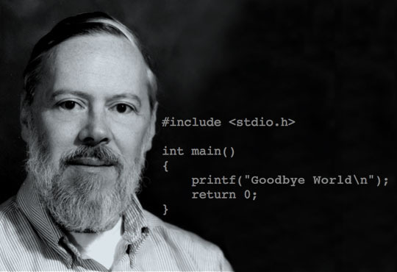
RIP
Dennis MacAlistair Ritchie (1941-2011)
  Co-créateur d’Unix
    Avec K. Thompson
  Inventeur du langage C

Slide 8
3. Programme
Comment programmer en langage C sous Unix
  Commande gcc
  Débogage et gestion de projet
  Création et gestion de bibliothèque
Effectuer des opérations d'entrée sortie
  Lire/écrire dans des fichiers réguliers
  Lire les fichiers répertoires
Les processus lourds
  Clonage de processus avec fork
  Les sémaphores Unix
Les processus légers
  Threads, mutexes et conditions
Programmation client-serveur
  Interface socket

